Slide 1
Elections
MARTINE (*) Elections communales et provinciales du 13 octobre 2024
(*) Management, Registration And Transmission Of Information And Results About Elections

Slide 2
Programme élections
Gérer les droits d’accès
MA3B
MARTINE
2

Slide 3
LIEN D’accès MA3B
Vous accéder à MA3B via le lien suivant :
https://contacts.martine.spw.wallonie.be/ma3x/landing/fr/ma3x
Ou
Via le manuel MA3B disponible sur le site :
https://electionslocales.wallonie.be/je-suis-operateur/documents.html

Slide 4
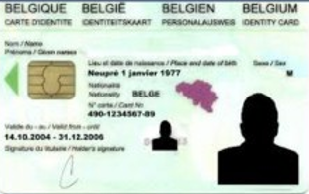
Programme ELECTIONS
Des technologies sécurisées
MARTINE
WWW.CIVADIS.BE

Slide 5
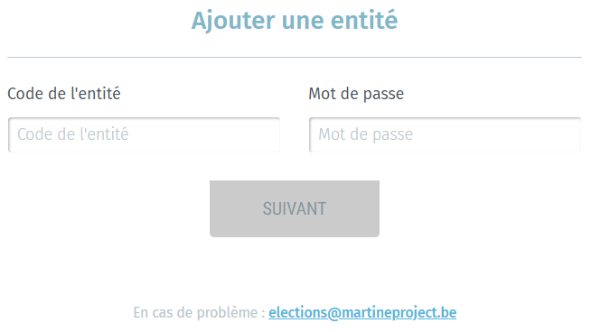
Code DE L’ENTITé et mot de passe
Login d’accès : RWAXXXXXXXX
Mot de passe : XXXXXXXX
Chaque code de l’entité et mot de passe est à usage unique
(utilisable que par une personne !)

Slide 6
Contacts
Une base de données complète de contacts
Une base de référence pour l’accès aux modules
MA1B & MA2X
Responsable de Commune
Responsable de Bureau
Superviseur Super-Utilisateur
Gouverneur de Province

Slide 7
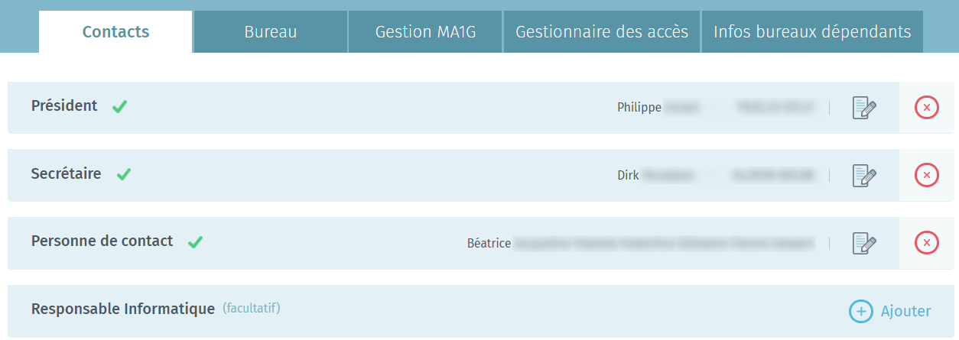
RESPONSABLE DE Bureau
Coordonnées de contacts
Président
Secrétaire
Personne de contact
Responsable informatique
CONTACTS
Confirmation de la présence de l’information
Ajouter une occurrence
Supprimer une occurrence
Compléter/modifier une occurrence

Slide 8
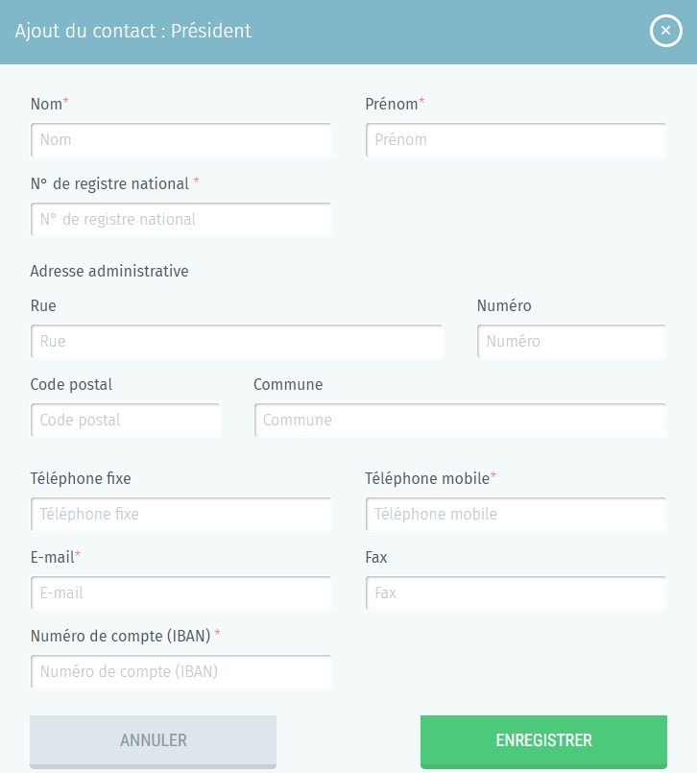
RESPONSABLE DE Bureau
Coordonnées de contacts
Président
Secrétaire
Personne de contact
Responsable informatique
CONTACTS
Compléter/modifier une occurrence
* = champ obligatoire

Slide 9
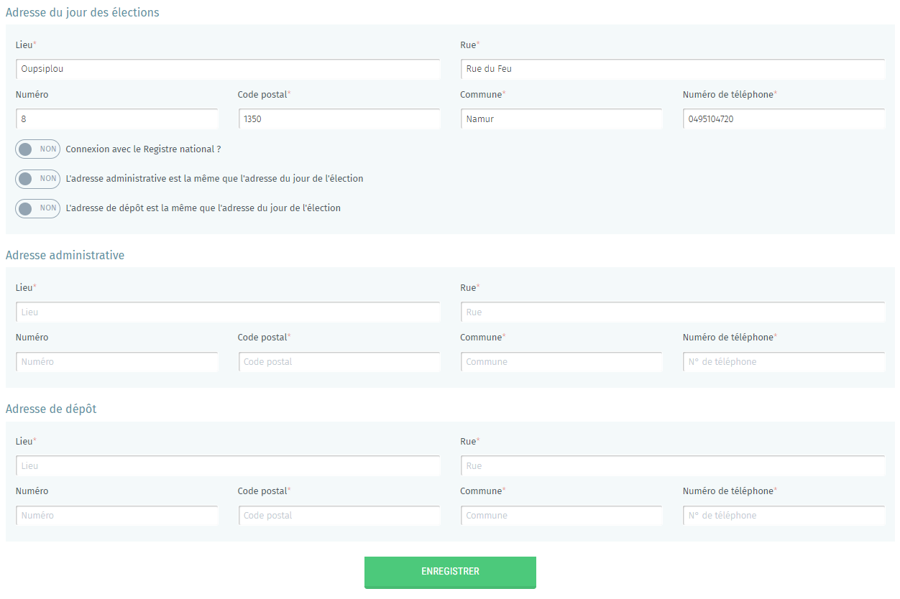
RESPONSABLE DE BureaU
Adresses de bureaux
Adresse du jour de l’élection
Adresse administrative
Adresse de dépôt (actes de présentation) *
BUREAU
(*) L’adresse de dépôt ne concerne que le bureau de circonscription

Slide 10
RESPONSABLE DE Bureau
Module d’encodage et de contrôle des signatures de soutien d’électeurs
GESTION
MA1G
Attention: L’accès MA1G ne se fait pas via MA3X. MA1G est accessible via un lien spécifique. L’onglet « Gestion MA1G » gère uniquement l’accès à MA1G.
Encodez le Nom, Prénom, et numéro national d’une personne afin de lui donner accès au module MA1G

